Slide 1
第15回 はままつCDE研究会（ハイブリッド型）
拝啓
時下、皆様におかれましては、益々ご清祥のこととお慶び申し上げます。
近年、糖尿病治療では「チーム医療」の充実が求められて参りました。そこで多職種の医療スタッフがそれぞれの分野で培った経験と専門知識を共有し、療養指導技術の向上を目指す場として、この度「第15回はままつCDE研究会」を開催させて頂く運びとなりました。当研究会は糖尿病療養指導に興味のある方ならどなたでもご参加いただけます。 ご多忙の折、大変恐縮ではございますが、是非ご参加頂きますようお願い申し上げます。 敬具
「はままつCDE研究会」 代表世話人 浜松北病院 学術顧問 沖 隆
プログラム
日 時
2024年 2月 3日（土） 13:55～17:20
場所
グランドホテル浜松 2階 「孔雀の間」＋Zoom配信
テーマ
肥満を伴う糖尿病患者への対応
～進化する薬物療法と肥満減量外科治療、そしてメディカルスタッフの役割とは～
開会の辞 13:55 –14:00
総合司会： 浜松医科大学医学部附属病院 栄養部 渡邉 潤
第1部 必用な知識と活かし方
特別講演 14：00-15:00
座長： 浜松医科大学内科学第二講座 診療助教 釣谷 大輔
『肥満と糖尿病の新しい関係』
演者： 静岡県立総合病院 顧問／糖尿病内分泌代謝センター長 井上 達秀
一般講演 ① 15:00 –15:40
『糖尿病患者に対する肥満減量外科治療チームにおける
臨床心理士の役割』
演者： 浜松医科大学医学部附属病院 精神科神経科 臨床心理士 遠藤 ゆうな
休憩（15:40-15:50）
第2部 何を学び、どう活かす？
一般講演 ② 15:50 –16:20
座長： 浜松医科大学医学部附属病院リハビリテーション部 浅井 聡
聖隷三方原病院 看護部 土屋 紘子
『肥満を伴う糖尿病患者に対する栄養食事指導』
一般講演 ③ 16:20 –16:45
演者：聖隷浜松病院 栄養課 管理栄養士 寺田 枝美 ・ 中村 玲菜
『肥満症糖尿病患者の運動療法～内科および外科治療と運動～』
演者： 浜松医科大学医学部附属病院 リハビリテーション部 理学療法士 辻岡 徹
一般講演 ④ 16:45 –17:15
『肥満を伴う糖尿病患者に対する心理学アプローチのエッセンス』
演者：心幸サポート 代表 糖尿病看護認定看護師／心理臨床家 笠原 保人
閉会の辞 17:15 – 17:20
はままつCDE研究会 代表世話人 浜松北病院 学術顧問 沖 隆
＊参加費としてお一人様1,000円をお申し込み時にてお願いします。
＊日本糖尿病療養指導士更新単位＜第2群＞1.0単位を申請中です。
＊Webｾﾐﾅｰで単位を希望される方は研究会の開始時、途中、終了時に各々発信される3つのキーワードを開催当日中に提出する必要があります。
＊静岡県西部糖尿病療養指導士認定更新の講習単位2.0単位を申請予定です。
＊単位申請をされる方は、認定番号の提示が必要になります。
< 主催 >
はままつCDE研究会

Slide 2
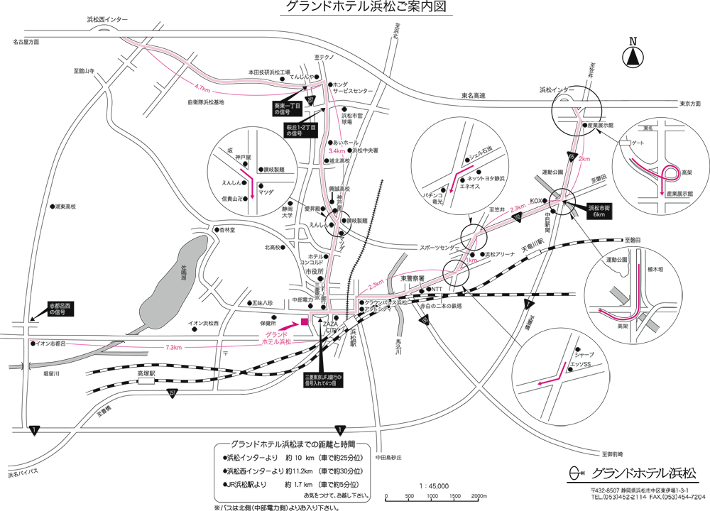
第15回 はままつCDE研究会 参加申込み
会場・Web共に事前申し込み制になります。
QRコードより申し込みくださいますよう、宜しくお願い申し上げます。
日 時
2024年2月3日（土） 13:55～17:20
場 所
グランドホテル浜松 2階 「孔雀の間」
浜松市中央区東伊場1-3-1 TEL：053-452-2112
配信方法
Zoom配信（ライブ配信）
参加費
御一人様 1,000円 ※ご自身の都合による返金は致しかねます。
※当研究会からの領収書の発行は致しかねます。PassMarketからのメールをご利用ください。
定員
定員 会場50名、Webセミナー200名 ※定員に達し次第、締め切ります。
申し込み期限：2024年1月29日（月） 17：00
申し込みされた方には登録されたアドレスに参加方法等をメール致します。ZoomのURL等を通知するのにcdehama@gmail.comからのメールを受信できるよう設定をしておいてください。
ご入力いただいた個人情報は、当研究会の運営ならびに出席者の確認に使用いたします。主催関係者
を除く第三者に正当な利用無く開示・提供することはありません。
※ご登録は個人単位でお申し込みをお願い致します。
※Webセミナーの参加証はキーワードの提出など条件を満たした場合のみ発行となります。
研修終了後、順次郵送させていただきます（配布には時間がかかりますのでご了承ください）。
※筆記用具は各自でご準備をお願い致します。
はままつCDE研究会ホームページ
http://www.hamamatsu-cde.com
会場のご案内
＊車でお越しの方はホテル隣の専用駐車場にお停め下さい。なお、駐車料金は無料です（駐車券をお持ちください）。
お問合せ先：浜松医科大学 第二内科
TEL：053-435-2262

